Slide 1
ТЕАТРАЛЬНЫЙ КОСТЮМ
Выполнила ученица 8 Г класса
«МБОУ Лицея №15»
Божедомова Алла
Руководитель: Дюкарева Е.В.

Slide 2
СОДЕРЖАНИЕ
Подготовительный этап:
выбор и обоснование темы проекта;
цель и задачи проекта;
исследование и анализ.
2. Технологический этап:
материалы и инструменты;
технология и последовательность выполнения.
3. Заключительный этап:
экономический расчет;
самооценка.
Список литературы.

Slide 3
ВЫБОР И ОБОСНОВАНИЕ ТЕМЫ ПРОЕКТА
Скоро Новый год. И я захотела сшить себе наряд для праздника своими руками. Чтобы не выглядеть как все.
ЦЕЛЬ ПРОЕКТА: создание костюма
ЗАДАЧИ:
● выбор костюма
● подбор материалов для изготовления изделия
● создание костюма
● самооценка готового изделия
Критерии, которым должен отвечать мой костюм:
■ оригинальность
■ удобство при носке
■ соответствовать возрасту

Slide 4
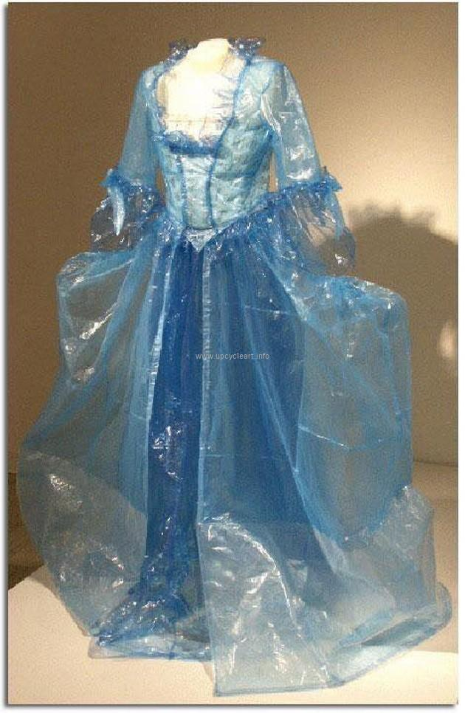
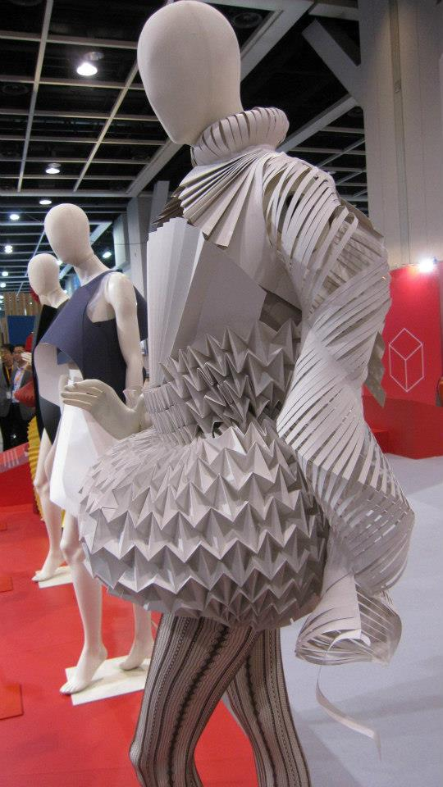
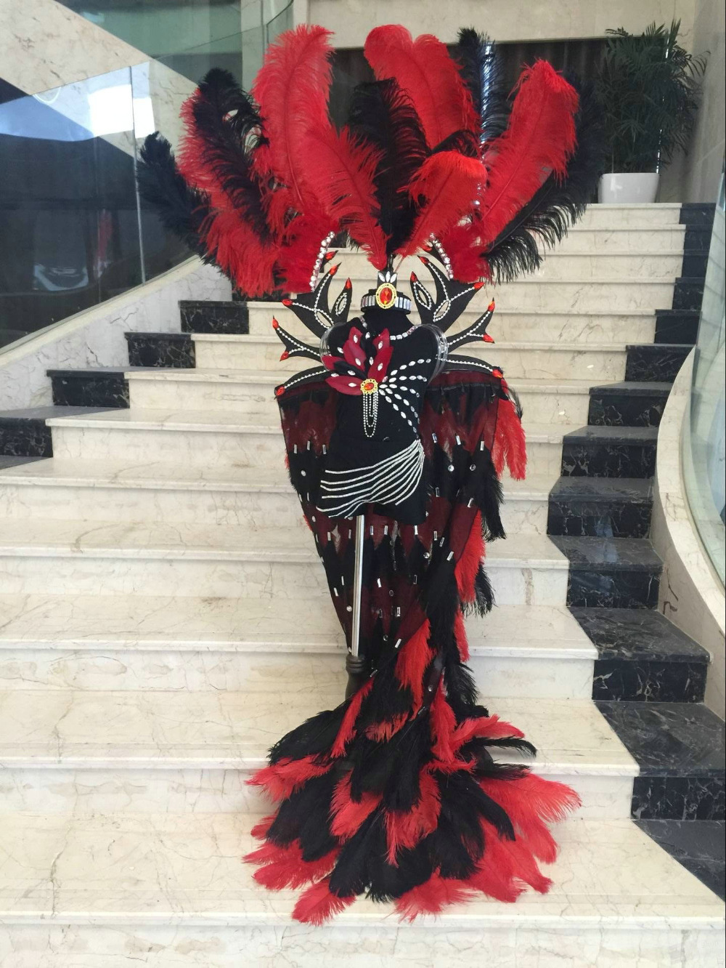
ИССЛЕДОВАНИЕ И АНАЛИЗ
Посмотрев литературу о моде и стиле в одежде, заглянув на просторы интернета я узнала , что театральный костюм можно выполнить из различных материалов и любой формы.
Это могут быть платья из перьев, бумаги, полиэтилена, различных тканей и т.д.

Slide 5
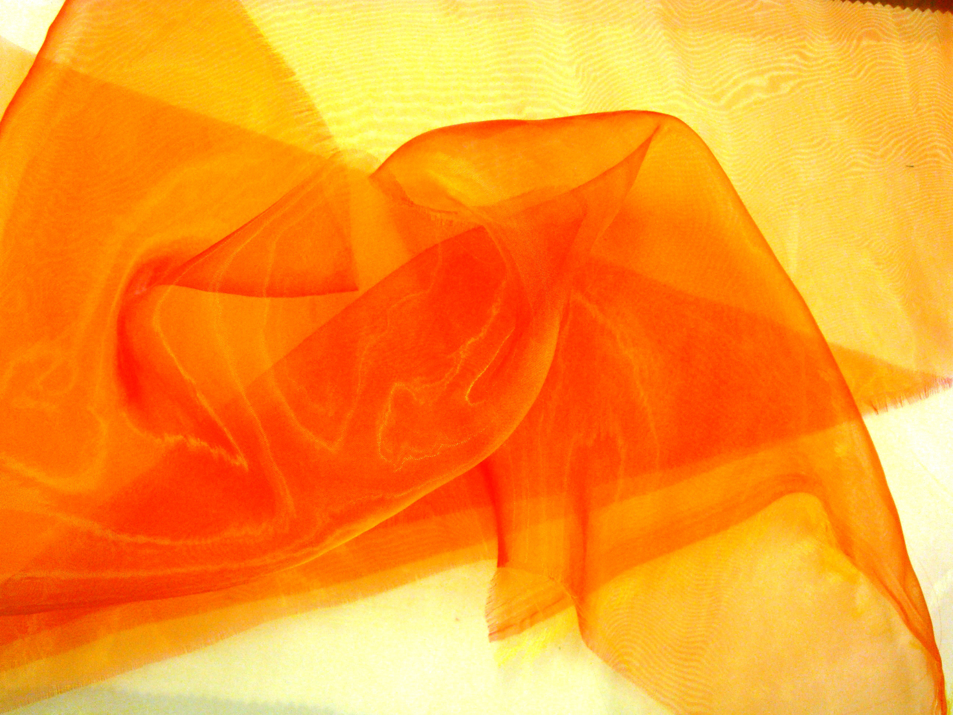
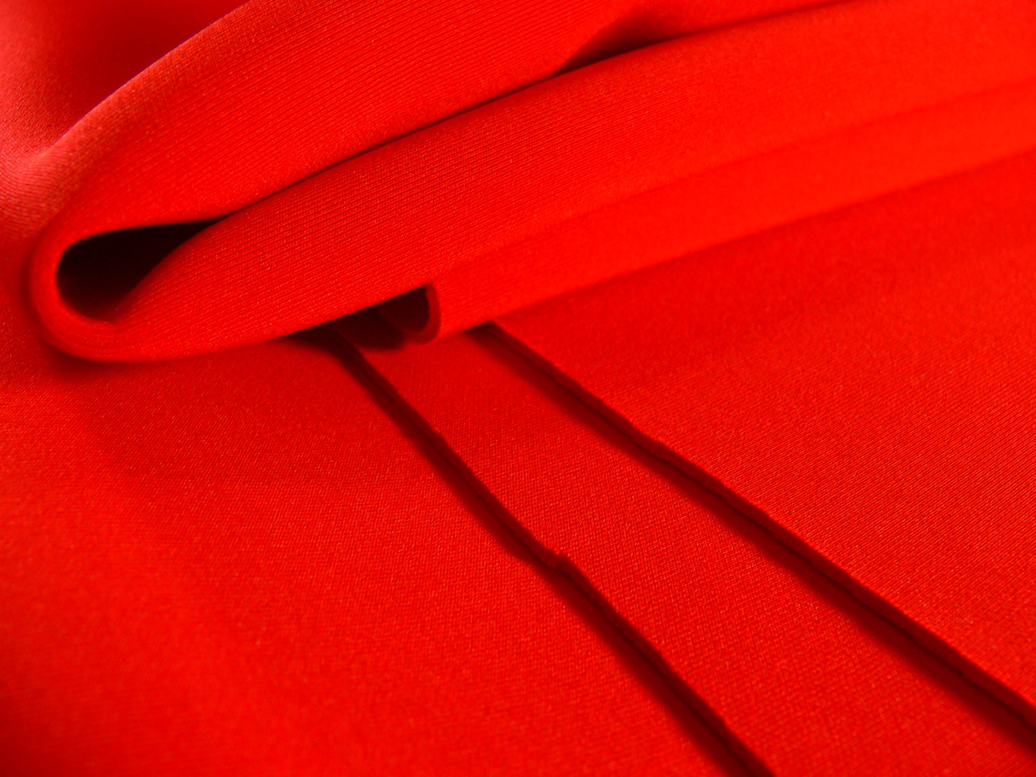
ПРОАНАЛИЗИРОВАВ УВИДЕННОЕ Я РЕШИЛА СДЕЛАТЬ КОСТЮМ ИЗ МАТЕРИАЛА, ТАК КАК:
● это практично и удобно
● костюм из материала выглядит ярко и красиво
●с материалом работать привычно и легко
атлас
органза
трикотаж

Slide 6
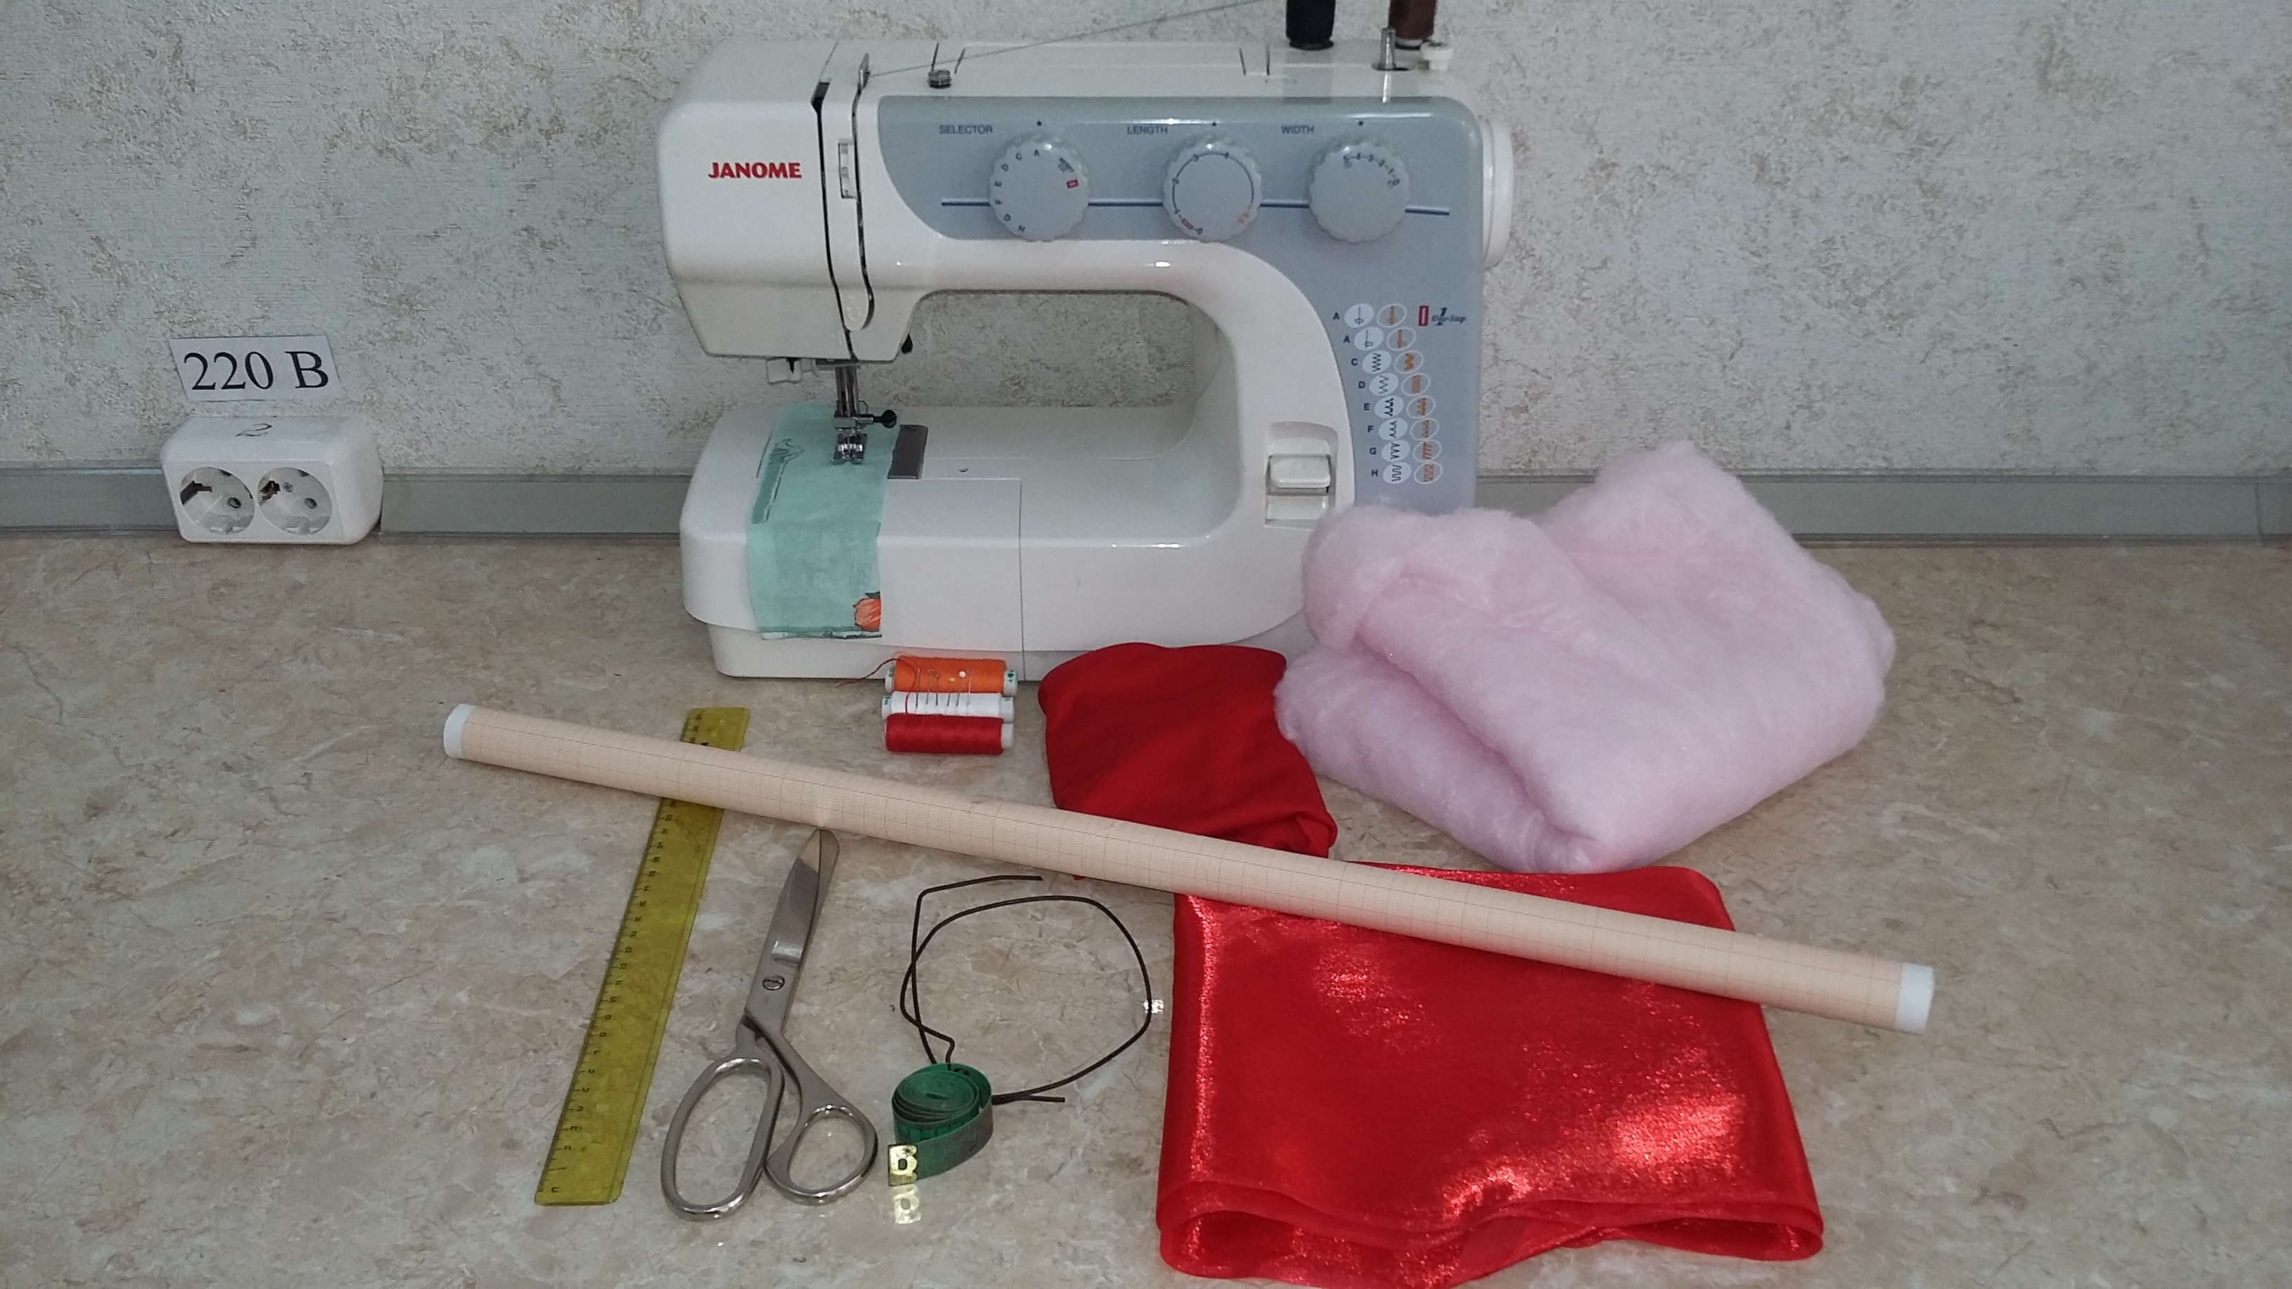
ДЛЯ РАБОТЫ МНЕ ПОНАДОБИТСЯ
● сантиметровая лента;
● миллиметровая бумага;
● линейка, карандаш;
● нитки, ножницы, иголки, булавки;
● проволока;
● органза, трикотаж;
● синтепон;

Slide 7
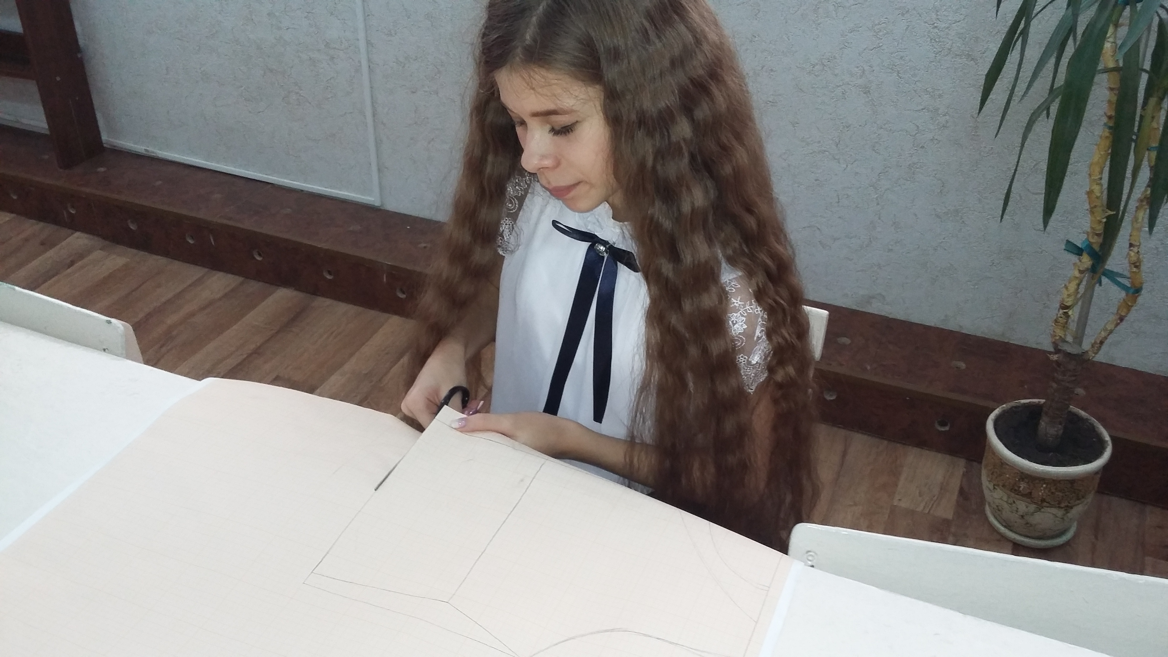
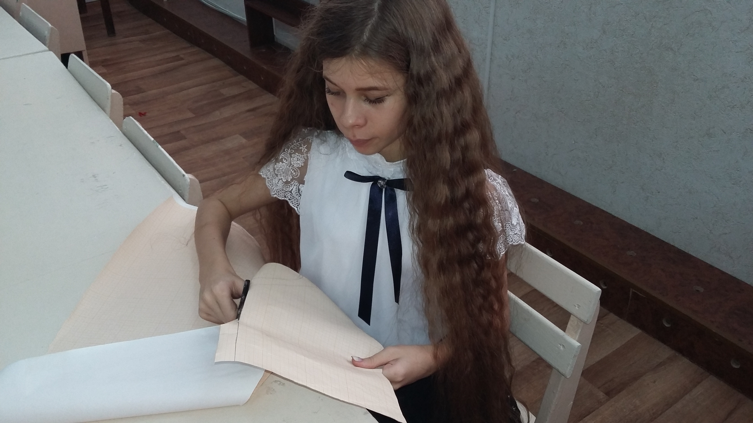
ТЕХНОЛОГИЯ И ПОСЛЕДОВАТЕЛЬНОСТЬ ВЫПОЛНЕНИЯ
● с помощью сантиметровой ленты снять мерки с фигуры человека;
● выполнить моделирование изделия;
● произвести расчет и построение чертежа;

Slide 8
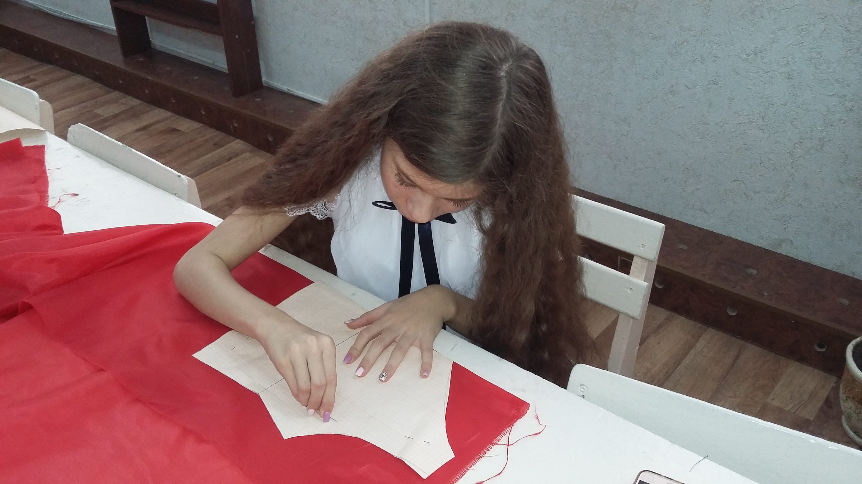
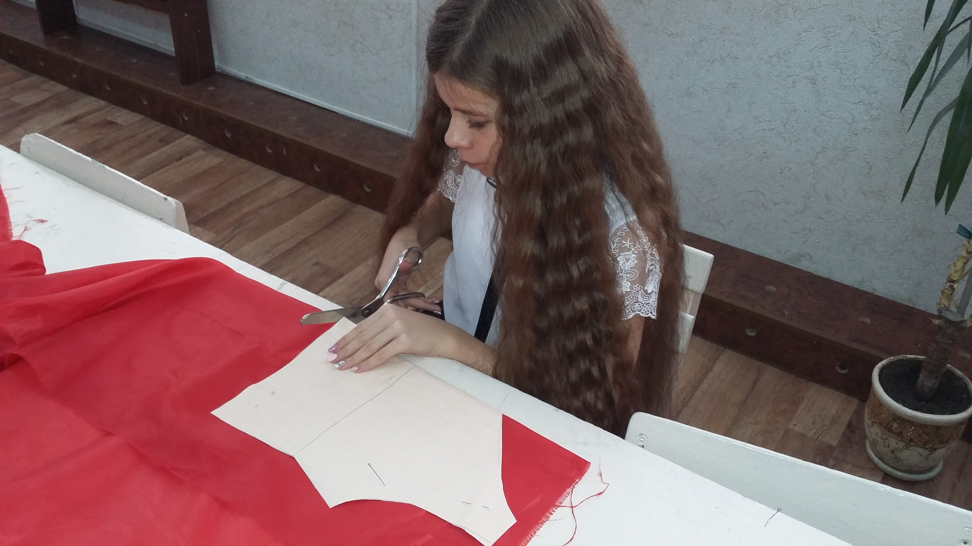
ТЕХНОЛОГИЯ И ПОСЛЕДОВАТЕЛЬНОСТЬ ВЫПОЛНЕНИЯ
● произвести раскрой изделия

Slide 9
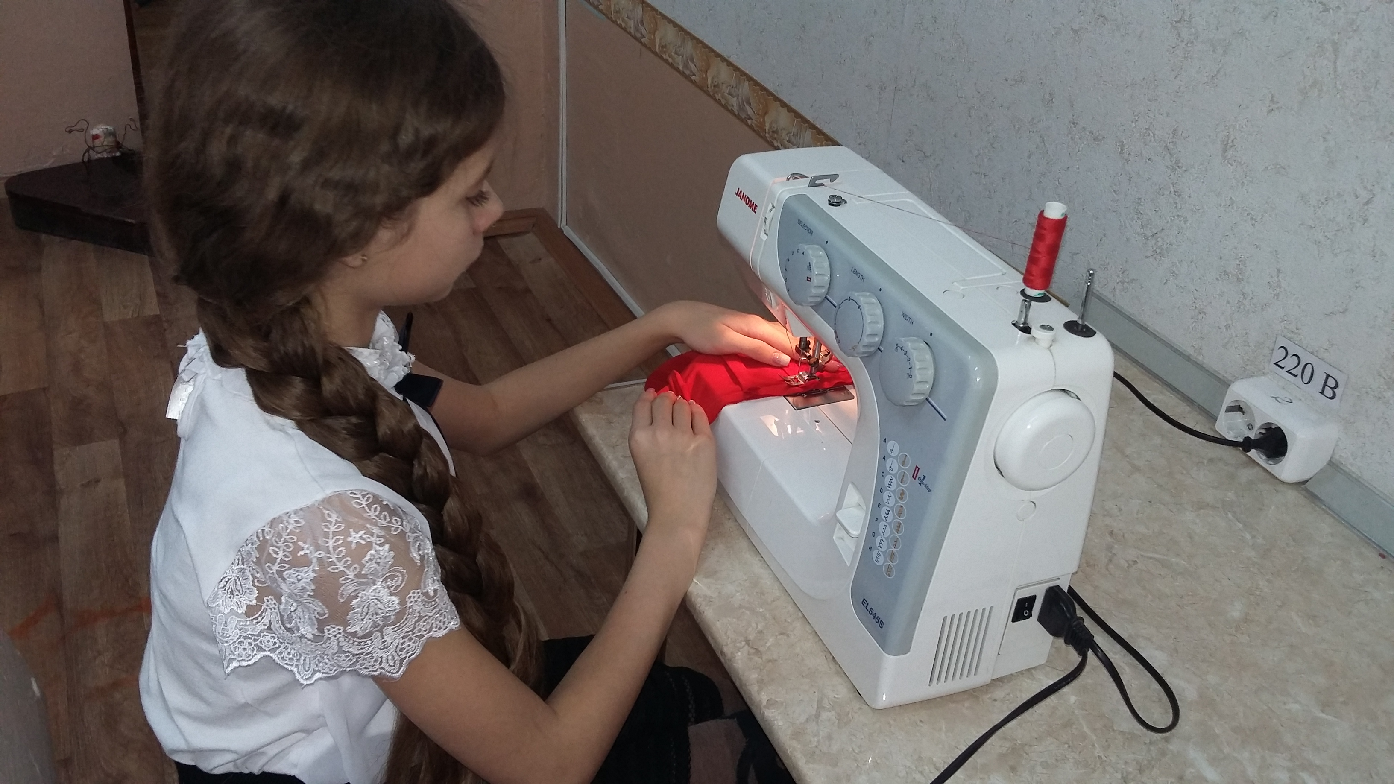
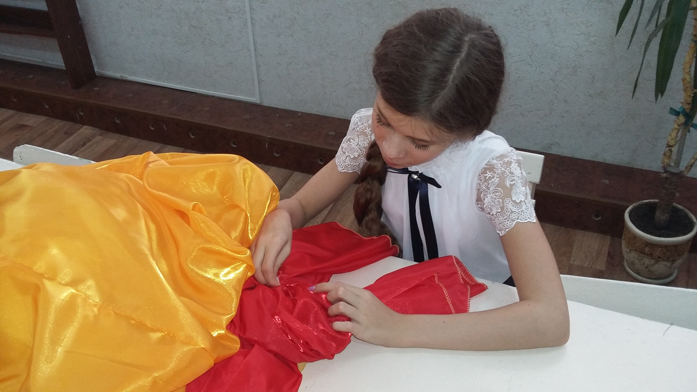
ТЕХНОЛОГИЯ И ПОСЛЕДОВАТЕЛЬНОСТЬ ВЫПОЛНЕНИЯ
● отшить изделие.

Slide 10
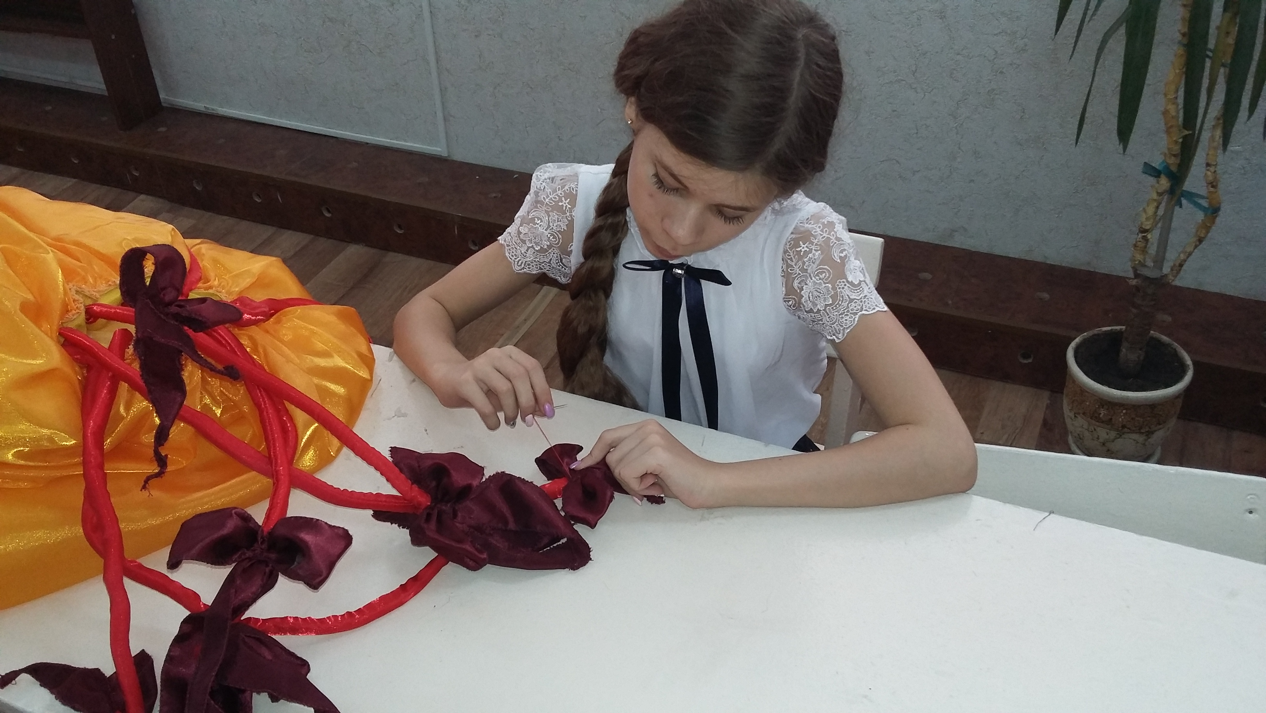
ТЕХНОЛОГИЯ И ПОСЛЕДОВАТЕЛЬНОСТЬ ВЫПОЛНЕНИЯ
● сшить декоративные элементы и закрепить их на костюме.

Slide 11
ЭКОНОМИЧЕСКИЙ РАСЧЕТ
№ п/п | Наименование материала | Кол-во | Цена
1 | Органза | 2 метра | 400 р.
2 | Трикотаж | 50 см. | 350 р.
3 | Синтепон | Был дома | 0 р.
4 | Проволока | Была дама | 0 р.
5 | Нитки | Были дома | 0 р.
6 | Подкладочный материал | 1 метр | 200 р.
 |  | Итого: | 950 р.

Slide 12
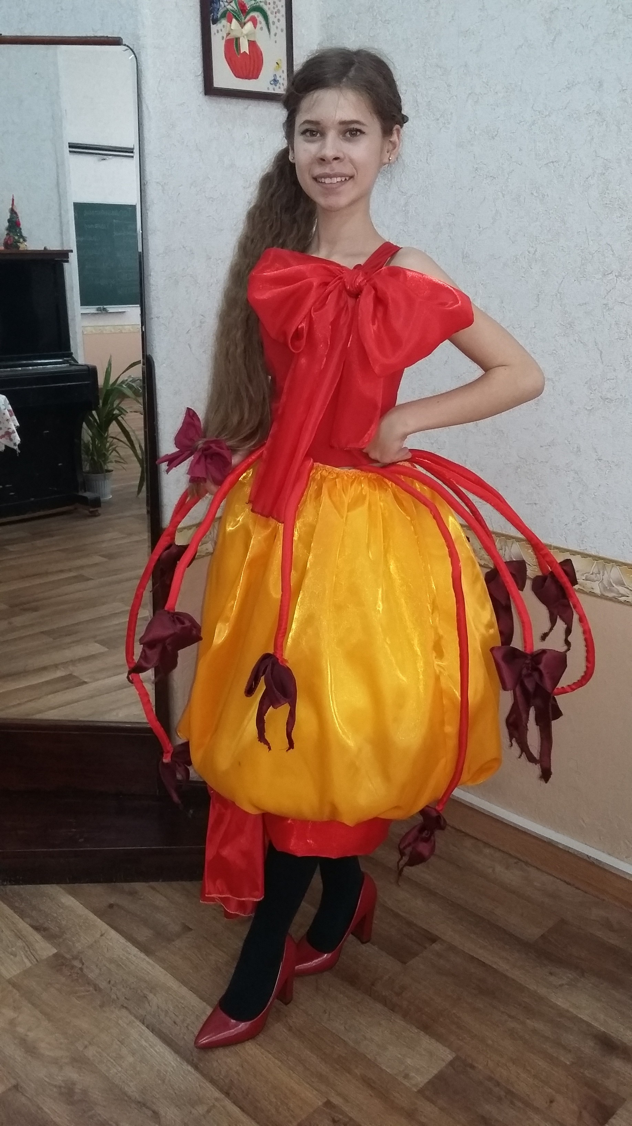
САМООЦЕНКА
Сшитый мной карнавальный костюм мне очень нравится. Он очень красочный и нарядный. В нем я обязательно пойду на Новый год.

Slide 13
ИСПОЛЬЗУЕМАЯ ЛИТЕРАТУРА
■ Современная энциклопедия «МОДА И СТИЛЬ»
■ Интернет сайт «СТРАНА МАСТЕРОВ»

